Slide 2
Санкт-Петербург был заложен Петром І (16)27 мая 1703 года.
Царю нужна была крепость и новая столица. (Столица — официальный главный город государства). Собственными руками Пётр сделал чертёж новой крепости. Она была названа по заложенной там церкви апостолов Петра и Павла Петропавловской. Это было первое строение новой столицы. Символом и хранителем города считается ангел, застывший на шпиле Петропавловской крепости.

Slide 3
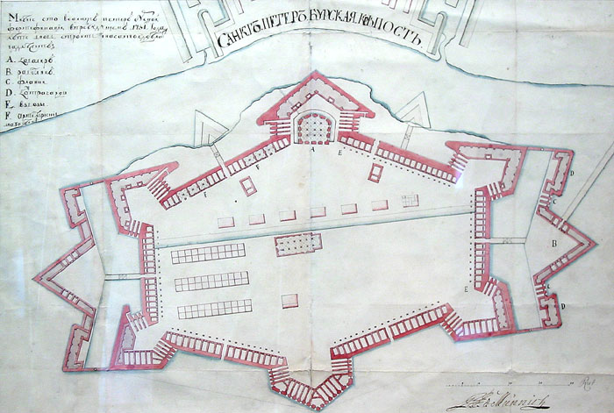

Slide 4
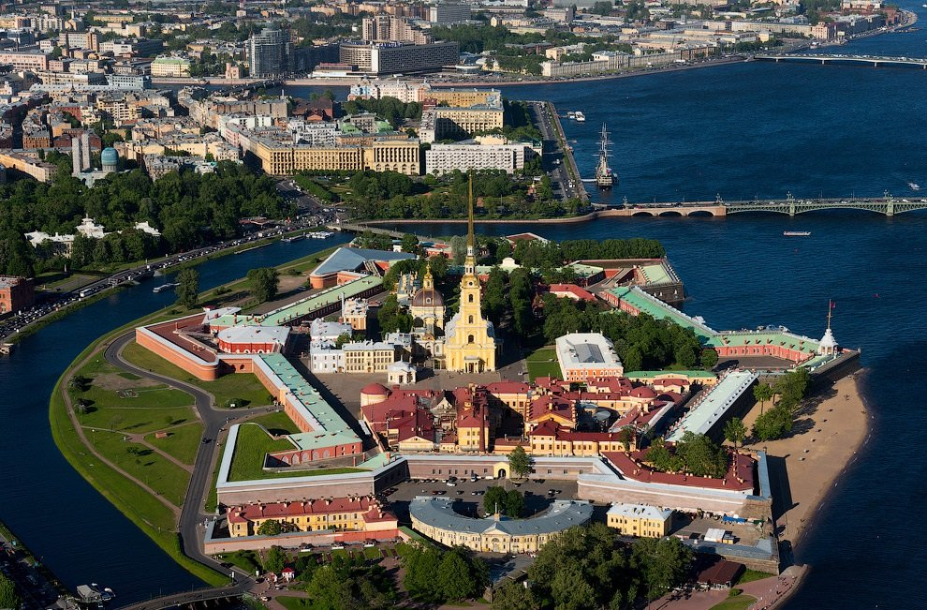

Slide 5
Город-порт.
- Столица получила своё название и свой герб. На красном щите державный скипетр и два якоря – морской и речной. Ведь Санкт-Петербург – город-порт.
- 5 ноября 1704 года на левом берегу Невы заложили Адмиралтейство – верфь
(Место, где строят корабли), которая спустя 7 лет была увенчана башней со шпилем и

Slide 7
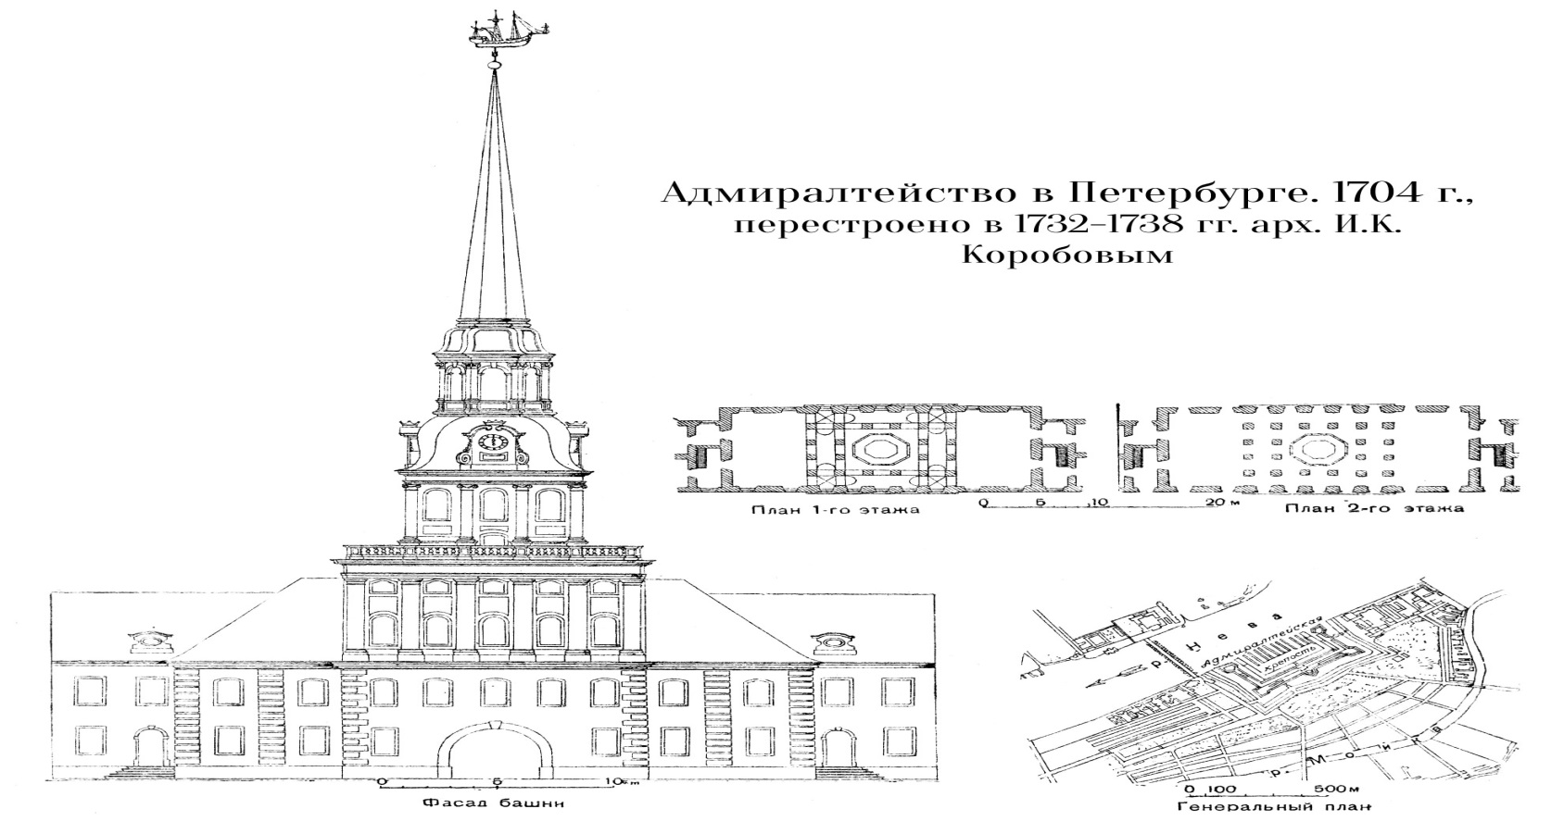

Slide 8
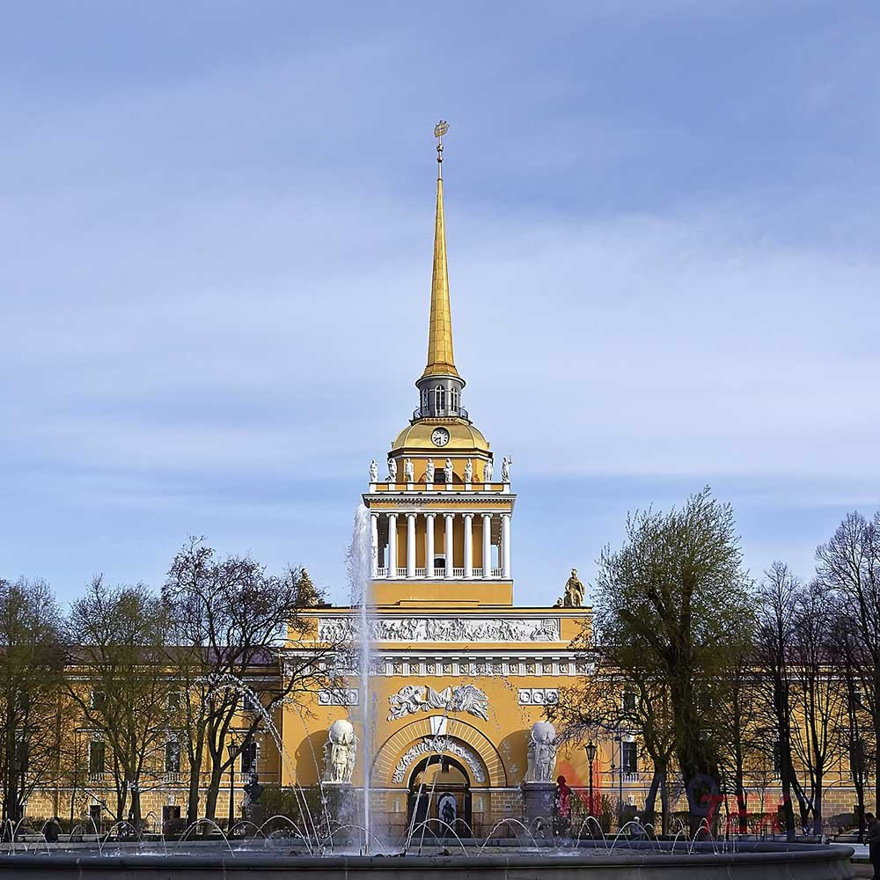

Slide 9
Наш город три раза менял свое название

Slide 10
Город – памятник под открытым небом. Наш город очень красив: дворцы, дома, храмы, театры, музеи, парки, проспекты, набережные, скульптуры. Все они не похожи друг на друга, настолько сказочные и красивые, что СПб часто называют музеем под открытым небом.

Slide 14
Михайловский дворец
Михайловский дворец в Санкт-Петербурге – один из шедевров архитектуры, созданный в Российской империи Карлом Росси. Здание выделяется даже на фоне невероятного художественного наследия гениального зодчего.
Достоинства дворца были оценены еще современниками. Чтобы полюбоваться этим великолепным сооружением в 1825 г. из Англии прибыл знаменитый британский ученый и политик граф Джордж Гренвиль. Грандиозное сооружение в стиле ампир потрясло англичанина: он заявил, что Михайловский дворец является архитектурным триумфом и лучшим зданием Европы.

Slide 15
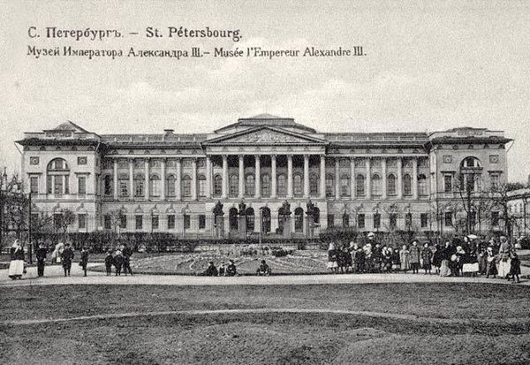

Slide 16
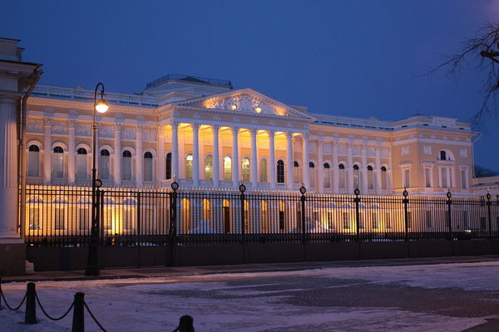
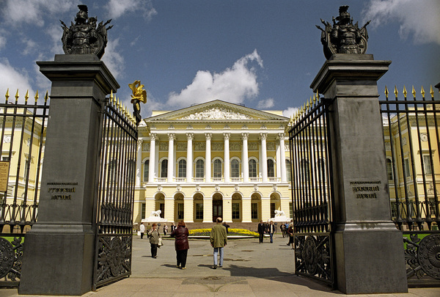

Slide 17
Русский музей
Идея о создании в Михайловском дворце музея принадлежит выдающемуся государственному деятелю конца XIX-начала XX в. С.Ю. Витте. Николай II поддержал задумку своего министра.
Музейные экспозиции создавались таким образом, чтобы органично вписать их в интерьеры дворца.

Slide 18
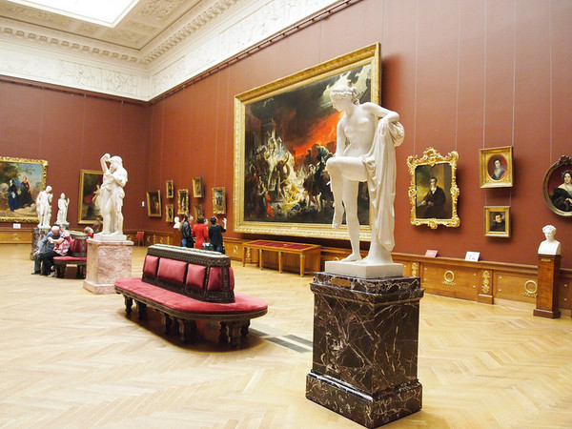
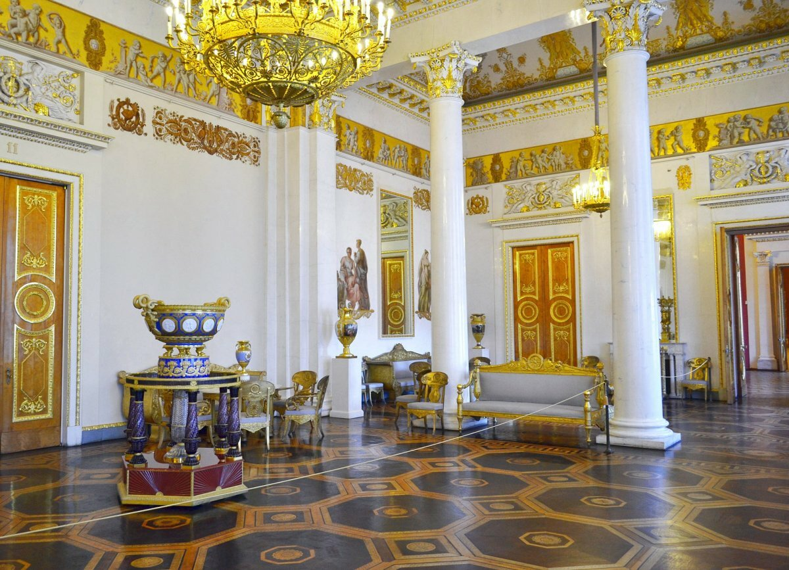

Slide 19
Михайловский замок
Михайловский (Инженерный) замок — историческая достопримечательность в центре Санкт-Петербурга. Замок был построен при императоре Павле I и являлся его резиденцией. Этот период продлился совсем недолго, всего 40 дней. В настоящее время Михайловский замок является филиалом Государственного Русского музея.
До постройки замка на этом месте находился деревянный дворец, именуемый Летним. Император Павел I велел снести старое здание и возвести на его месте новое каменное строение. Проектирование замка началось в 1784 году, а освящена резиденция была только через 16 лет, 8 (20) ноября 1800 года. Проект постройки выполнил известный архитектор Баженов, который уже занимался постройкой усадьбы Царицыно в Москве. В дальнейшем проект был переработан придворным архитектором императора Павла — Винченцо Бренной.

Slide 20
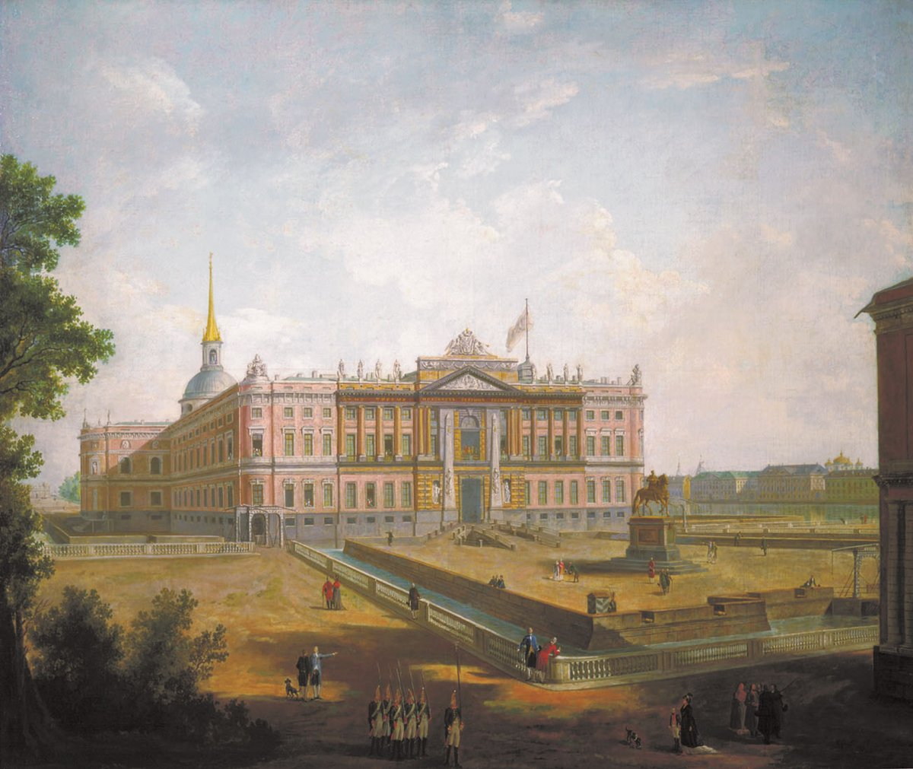

Slide 21
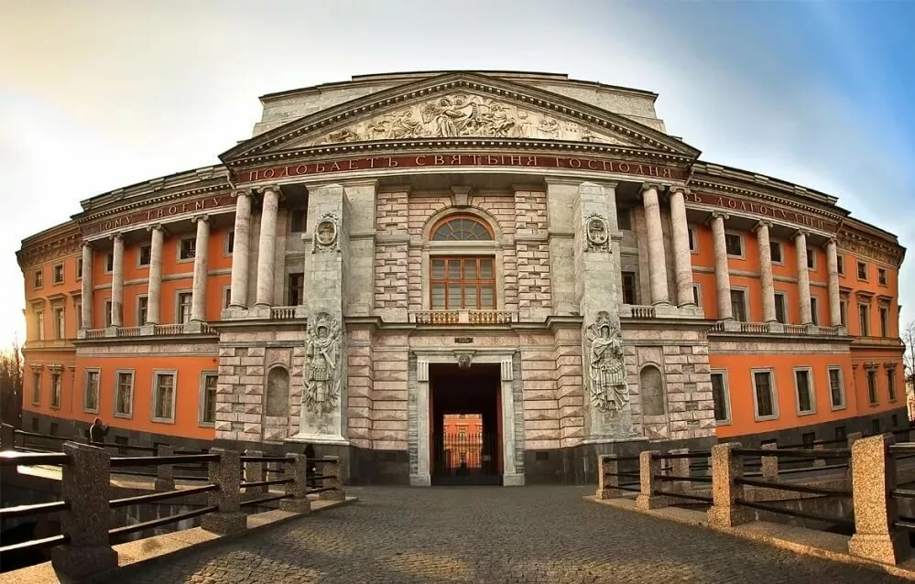
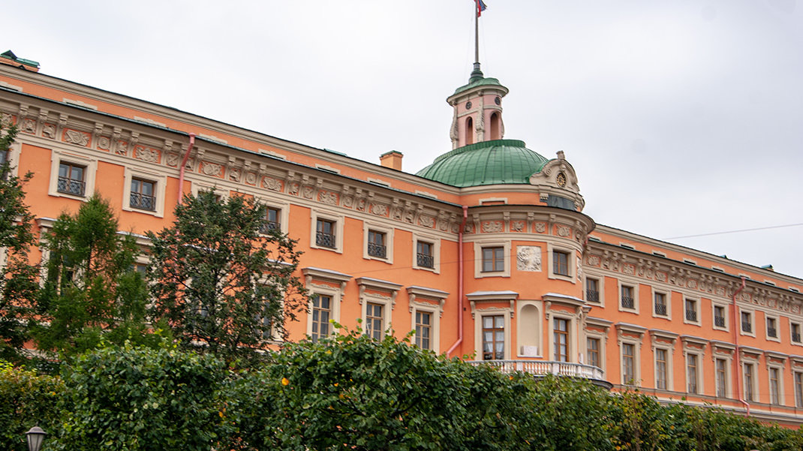
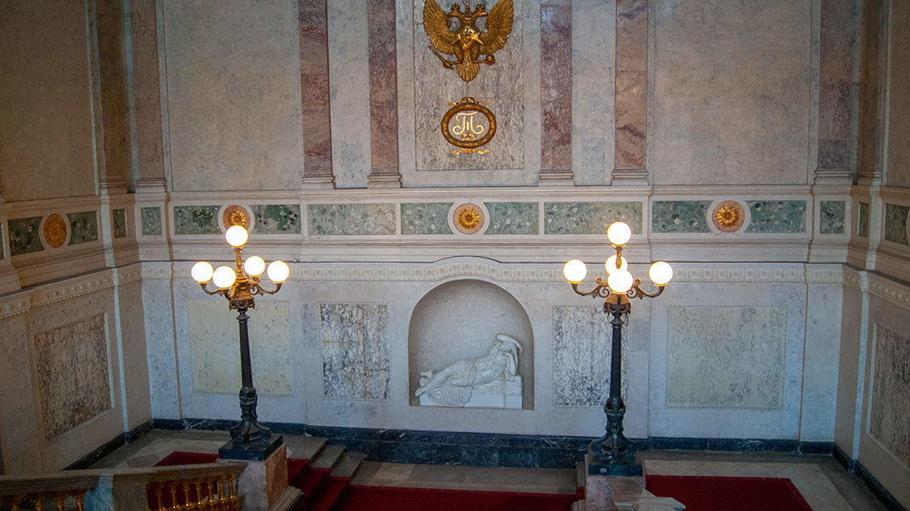

Slide 22
27 мая Санкт-Петербургу исполнится 317 лет

